Slide 1
第06章 jQuery对象的CSS处理

Slide 2
本章目标
CSS基本属性处理
CSS尺寸属性处理
CSS 位置属性处理

Slide 3
6.1 CSS基本属性的处理
1.css();方法： 获取CSS属性值。$(“选择器”).css(name);获取匹配选择器的元素指定CSS属性的值。
例1:$(“p”).css(“color”);//获取第一个<p>元素的CSS 属性的 color值。
说明:css()方法不允许获得(IE、Firefox不支持获得合并书写属性值)，合并书写或简写的属性的值，例如background、margin、border等，如果要获得margin必须分别写margin-top、margin-right等。
例2:$(“p”).css(“background-color”);
$(“p”).css(“backgroundColor”);

Slide 4
6.1 CSS基本属性的处理
2.css();方法： 设置CSS属性值。$(“选择器”).css(name,value);设置匹配选择器的元素指定CSS属性的值。
例1:$(“p”).css(“color”,”green”);//设置所有<p>元素的CSS 属性的 color值。 。
说明:css()方法不允许获得，合并书写或简写的属性的值，但是支持设置合并书写或简写的属性值。例如background、margin、border等，
例2:$(“p”).css(“border”,”1px solid white”);
说明:也可以一次设置多属性值
例3:$(“p”).css({“background-color”:”green”,”color”:”white”});

Slide 5
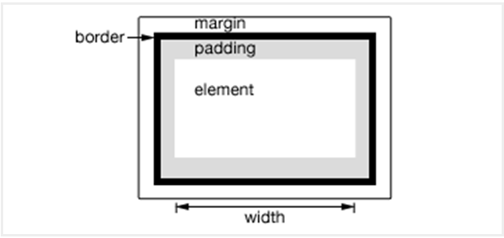
6.2 CSS尺寸属性处理
height()和width()方法:如果要获取或设置CSS属性height、width的值，可以使用更为简洁的height()、width()方法。单位是像素。
例1: $(“div”).width();//获取第一个div的width
例2: $(“div”).width(30);//设置所有div的width为30px
例3: $(“div”).width(“70%”);//设置所有div的width为父元素的70%

Slide 6
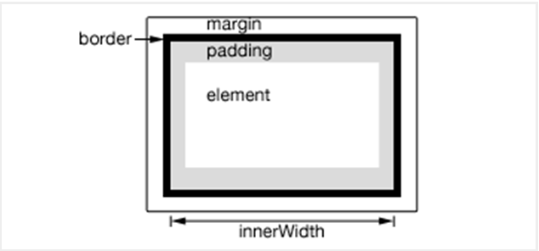
6.2 CSS尺寸属性处理
innerHeight()和innerWidth()方法。用户获得或设置元素的实际高度和宽度值。
例1: $(“div”).innerWidth();//获得实际宽度，包括padding+width不包括border

Slide 7
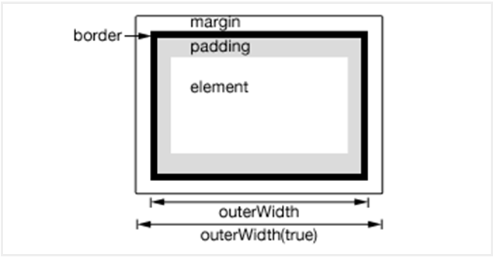
6.2 CSS尺寸属性处理
outerHeight()和outterWidth()方法。用户获得或设置元素的实际高度和宽度值。
例1: $(“div”).outerWidth(ture);//获得实际宽度，包括padding+border+width+margin

Slide 8
6.3 CSS位置属性处理
offset()方法:获取或设置当前元素的相对窗口偏移量。
例如:$(“p”).offset().top;//获得第一个p距窗口上边的偏移距离。
$(“p”).offset().left;//获得第一个p距窗口左边的偏移距离。
例如:$(“p”).offset({“top”:40,”left”:15});
position()方法:获取或设置当前元素相对于父元素的偏移量。
例如:$(“p”).position().top;//获得第一个p距父元素上边的偏移距离。
$(“p”).position().left;//获得第一个p距父元素左边的偏移距离。
3. scrollTop和scrollLeft()方法:获取或设置滚动条的位置。
例如:(“div:eq(1)”).scrollTop();//获得滚动条的垂直距离
例如:(“div:eq(1)”).scrollTop(37);//

Slide 9
本章总结
CSS基本属性处理
CSS尺寸属性处理
CSS 位置属性处理

